Slide 1
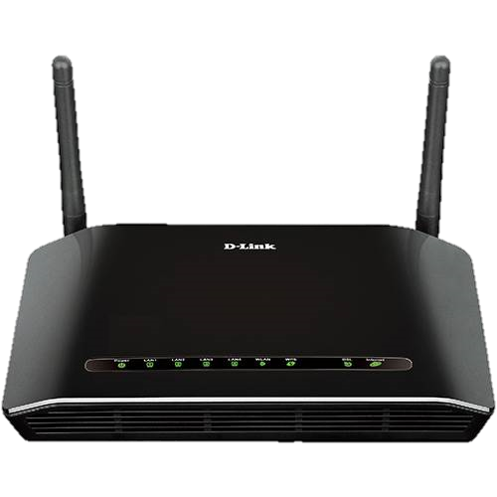
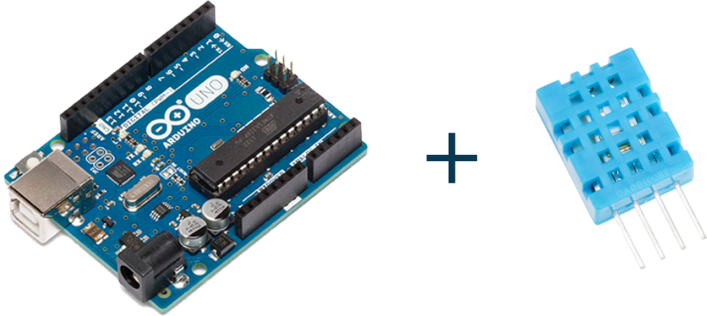









Rede local
Servidor Local
Umidificador
+
Ar Condicionado
Troca de Dados
Comunicação inversa Node Js/Rede Local
Wifi + Internet
JS/Node JS
Arduino + Sensor DHT11
Linguagens usadas para criação da aplicação Web responsiva
Usuário
Os dados coletados são enviado para a nuvem e suas ferramentas
Rede local
Servidor Local
Umidificador
+
Ar Condicionado
Troca de Dados
Wifi + Internet
JS/Node JS
Arduino + Sensor DHT11

